Slide 1

§2.2 双层玻璃的功效
在寒冷的北方， 许多住房的 玻璃窗都是双层
玻璃的，现在我们来建立一个简单 的数学模
型，研究一下双层玻璃到底有多 大的功效。
比较两座其他条件完全相同的房屋，它们 的
差异仅仅在窗户不同。
不妨可以提出以下 假设：
1、设室内热量的流失是热传导引起的，不存在户内外的空气对流。
2、室内温 度T₁与户外温 度T₂均为常数。
3、玻璃是均匀的，热传导系数为常数。

Slide 2

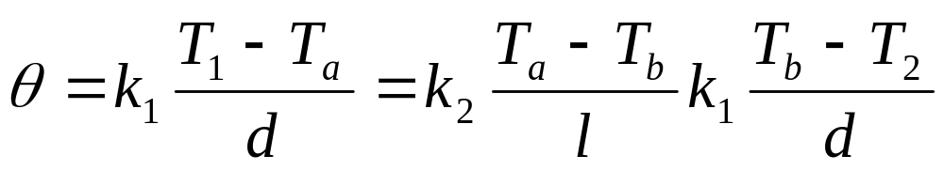
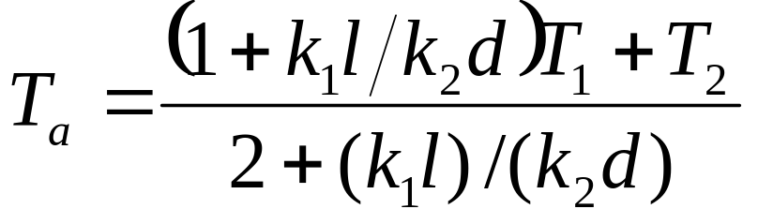
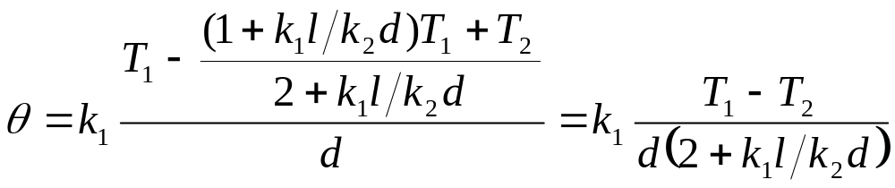
室内
T₁
设玻璃的热传导系数 为k₁，空气的热传导系数 为k₂，单位时间通过单位面积由温度高的一侧流向温度低的一侧的热量为θ
室外
T₂
T_{a}
T_{b}
由热传导公式 θ=kΔT/d
d
l
d
解得：

Slide 3
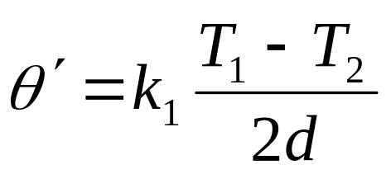
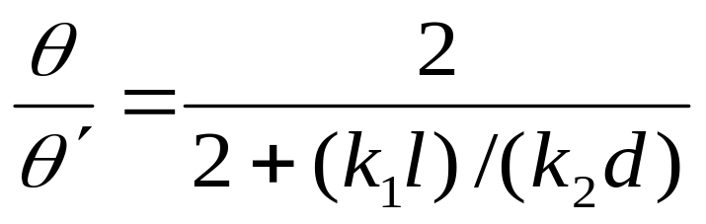
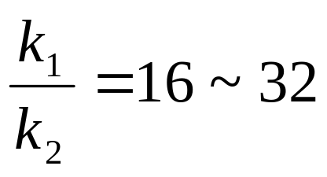
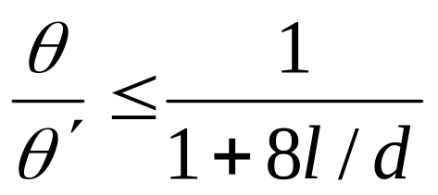
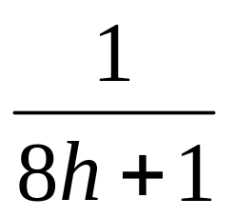
f(h)
室内
T₁
1
室外
T₂
类似有
0.9
0.8
0.7
0.6
0.5
一般
故
d
d
0.4
0.3
记h=l/d并令f(h)=
此函数的图形为
0.2
0.1
h
0
0
1
2
3
4
5
6
7
8
9
10
考虑到美观和使用上 的方便，h不必取得过大，例如，可 取h=3，即l=3d，此时房屋热量的损失不超过单层玻璃窗时的 3% 。

